Slide 1
THỔ NHƯỠNG VIỆT NAM
BÀI 9
ĐỊA LÍ 8

Slide 2
KHỞI ĐỘNG
LUẬT CHƠI TÌM TỪ
- Bảng ô chữ gồm 16 hàng ngang và 16 hàng dọc
- Tìm 5 cụm từ chỉ về CHỦ ĐỀ bài học
- Ghi lại từ tìm được, mỗi từ đúng được 1 điểm thưởng

Slide 3
T | R | M | A | N | Đ | O | N | G | B | A | N | G | G | H | S
H | M | A | T | T | R | O | I | T | H | A | T | M | A | U | E
O | H | C | O | N | G | H | O | A | N | A | M | P | H | I | T
N | T | A | I | E | N | T | O | I | A | I | A | K | T | E | R
H | Đ | A | T | F | E | R | A | L | I | T | N | G | H | O | G
U | A | H | R | I | A | N | H | E | I | O | T | R | E | N | I
O | U | O | O | U | O | N | G | A | Y | E | P | H | O | M | D
N | T | A | I | H | C | A | R | T | H | U | U | O | N | I | A
G | H | I | H | O | U | T | I | E | T | H | A | K | A | E | U
A | I | N | E | A | H | R | R | T | I | E | P | A | I | U | A
I | M | O | Đ | A | T | M | U | N | N | U | I | C | A | O | G
L | A | I | Q | U | A | Y | T | I | I | H | I | E | Y | M | N
O | H | O | A | M | O | I | M | U | A | D | O | N | G | T | H
K | O | N | I | O | I | Y | L | O | A | I | A | N | G | H | I
I | H | I | E | N | T | E | H | A | I | T | E | T | R | A | E
C | D | A | T | P | H | U | S | A | U | Y | E | N | R | T | N

Slide 4
LỚP
8
PHẦN ĐỊA LÍ
BÀI 9. THỔ NHƯỠNG VIỆT NAM
NỘI DUNG BÀI HỌC
1
TÍNH CHẤT NHIỆT ĐỚI GIÓ MÙA CỦA LỚP PHỦ THỔ NHƯỠNG
2
BA NHÓM ĐẤT CHÍNH
3
TÍNH CẤP THIẾT CỦA VẤN ĐỀ CHỐNG THOÁI HÓA ĐẤT
4
LUYỆN TẬP VÀ VẬN DỤNG

Slide 5
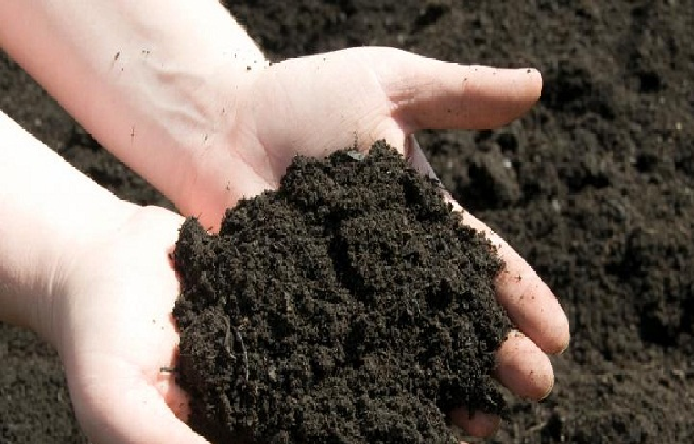
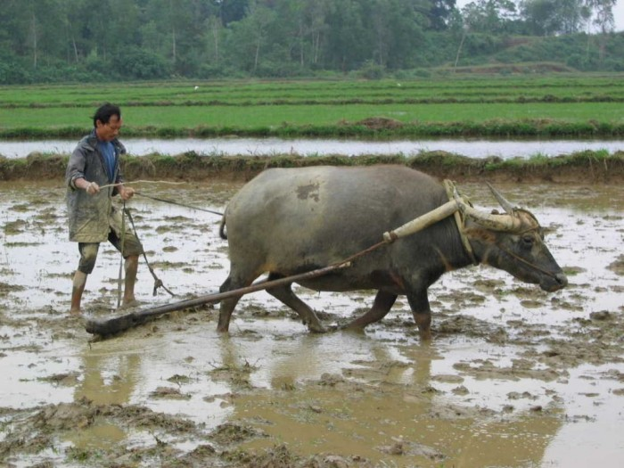
BÀI 9
1
TÍNH CHẤT NHIỆT ĐỚI GIÓ MÙA CỦA LỚP PHỦ
THỔ NHƯỠNG
Quan sát các hình ảnh và kiến thức đã học, hãy cho biết thổ nhưỡng là gì? Những nhân tố nào đã tác động đất sự hình thành thổ nhưỡng nước ta?
Thổ nhưỡng
Cày cấy trong nông nghiệp

Slide 6
- Thổ nhưỡng là lớp vật chất mỏng, vụn bở, bao phủ trên bề mặt các lục địa và đảo, được đặc trưng bởi độ phì.
- Các nhân tố hình thành đất ở nước ta: đá mẹ, khí hậu, sinh vật, địa hình, thời gian, con người.

Slide 7
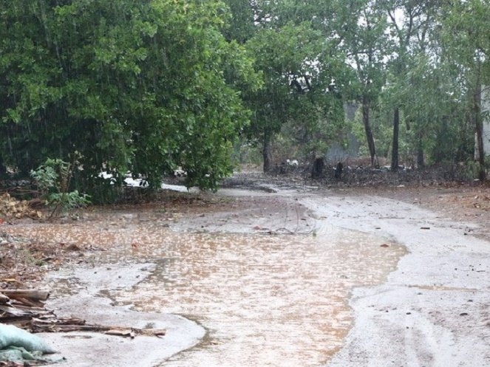
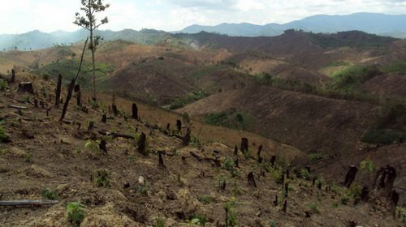
BÀI 9
1
TÍNH CHẤT NHIỆT ĐỚI GIÓ MÙA CỦA LỚP PHỦ
THỔ NHƯỠNG
Quan sát các hình ảnh và kênh chữ SGK, giải thích vì sao thổ nhưỡng nước ta mang tính chất nhiệt đới gió mùa?
Mùa mưa
Đồi trọc mất lớp phủ thực vật

Slide 8
- Ở khu vực nhiệt đới ẩm gió mùa, quá trình phong hoá diễn ra với cường độ mạnh.
- Lượng mưa tập trung theo mùa rửa trôi các chất badơ dễ tan đồng thời tích tụ oxit sắt và oxit nhôm.
- Một số nơi mất đi lớp phủ thực vật.

Slide 9
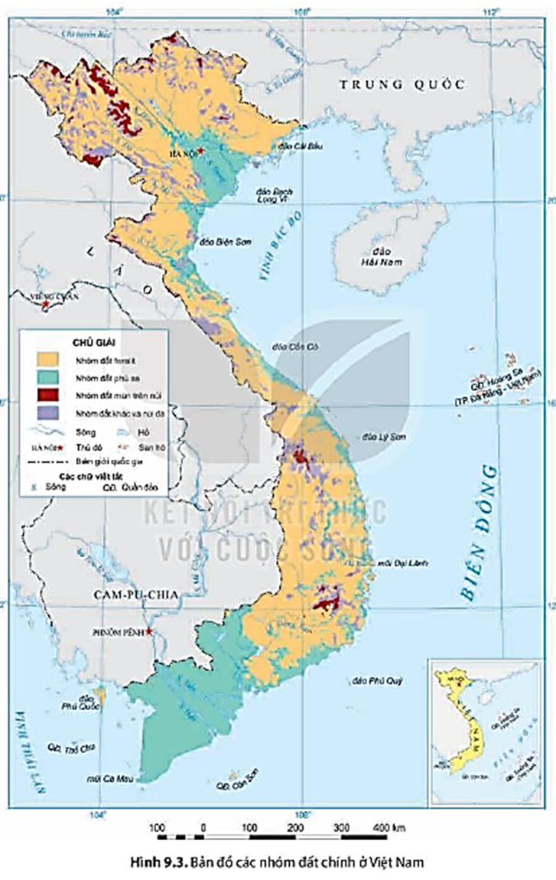
BÀI 9
1
TÍNH CHẤT NHIỆT ĐỚI GIÓ MÙA CỦA LỚP PHỦ
THỔ NHƯỠNG
Quan sát hình 9.3 và kênh chữ SGK, nêu biểu hiện của tính chất nhiệt đới gió mùa của lớp phủ thổ nhưỡng. Kể tên các nhóm đất chính ở nước ta.

Slide 10
BÀI 9
1
TÍNH CHẤT NHIỆT ĐỚI GIÓ MÙA CỦA LỚP PHỦ
THỔ NHƯỠNG
- Lớp phủ thổ nhưỡng dày.
- Quá trình feralit là quá trình hình thành đất đặc trưng của nước ta.
- Đất feralit thường bị rửa trôi, xói mòn mạnh.

Slide 12
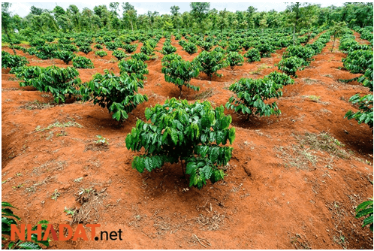
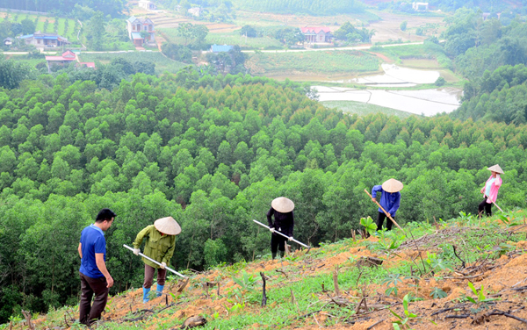
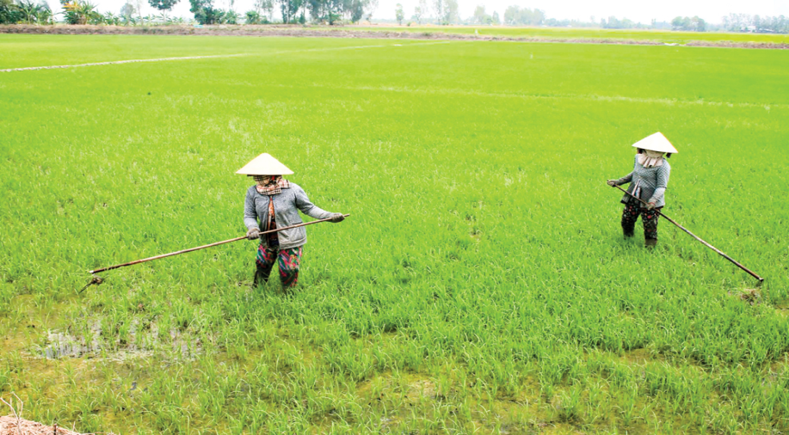
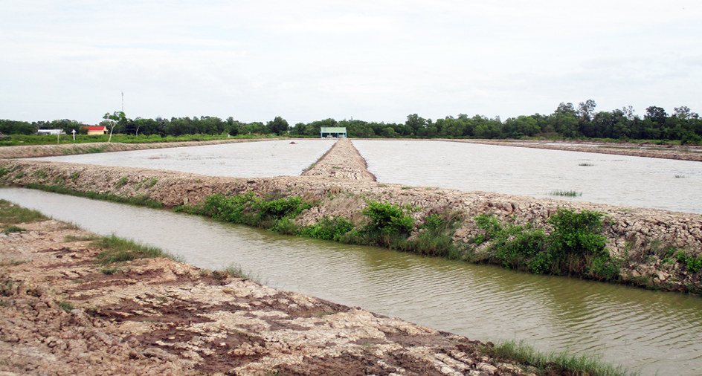
BÀI 9
2
BA NHÓM ĐẤT CHÍNH
Trồng cà phê trên đất feralit
Trồng rừng đầu nguồn
Trồng lúa trên đất phù sa
Nuôi tôm ở ĐB. Sông Cửu Long

Slide 13
BÀI 9
2
BA NHÓM ĐẤT CHÍNH
a. Nhóm đất feralit
- Chiếm tới 65% diện tích đất tự nhiên.
- Phân bố: ở các tỉnh trung du và miền núi, từ độ cao 1600 đến 1700m trở xuống.
- Đặc điểm:
+ Chứa nhiều oxit sắt và oxit nhôm tạo nên màu đỏ vàng.
+ Có lớp vỏ phong hóa dày thoáng khí, dễ thoát nước, đất chua, nghèo các chất badơ và mùn.
- Giá trị sử dụng:
+ Trong lâm nghiệp: thích hợp phát triển rừng sản xuất.
+ Trong nông nghiệp: trồng các cây công nghiệp lâu năm, cây dược liệu và các loại cây ăn quả.

Slide 14
b. Nhóm đất phù sa
- Chiếm khoảng 24% diện tích đất tự nhiên.
- Phân bố: chủ yếu ở đồng bằng sông Hồng, đồng bằng sông Cửu Long và các đồng bằng duyên hải miền Trung.
- Đặc điểm: có độ phì cao, rất giàu dinh dưỡng.
- Giá trị sử dụng:
+ Trong nông nghiệp: sản xuất lương thực, cây công nghiệp hàng năm và cây ăn quả.
+ Trong thủy sản: thuận lợi cho việc đánh bắt và nuôi trồng thủy sản.

Slide 15
HỌC SINH XÁC ĐỊNH PHẦN MÀU ĐỎ

Slide 16
c. Nhóm đất mùn núi cao
- Chiếm khoảng 11% diện tích đất tự nhiên.
- Phân bố: rải rác ở các khu vực núi có độ cao từ 1600 - 1700 m trở lên.
- Đặc điểm: đất giàu mùn, tầng đất mỏng.
- Giá trị sử dụng: thích hợp trồng rừng phòng hộ đầu nguồn.

Slide 17
3
TÍNH CẤP THIẾT CỦA VẤN ĐỀ CHỐNG THOÁI HÓA ĐẤT

Slide 18
HOẠT ĐỘNG NHÓM
* NHÓM 1, 2, 3 VÀ 4: Quan sát video clip, các hình ảnh và kênh chữ SGK, hãy:
- Nêu thực trạng thoái hóa đất ở nước ta.
- Nguyên nhân nào gây nên tình trạng thoái hóa đất ở nước ta?
* NHÓM 5, 6, 7 VÀ 8: Quan sát video clip, các hình ảnh và kênh chữ SGK, cho biết:
- Nêu hậu quả của việc thoái hóa đất ở nước ta.
- Nêu các biện pháp chống thoái hóa đất ở nước ta hiện nay.

Slide 19
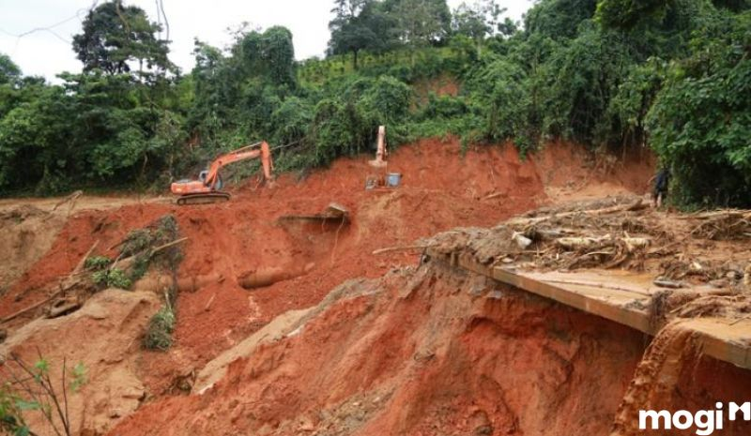
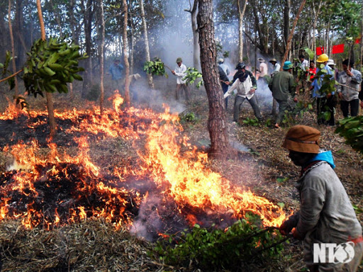
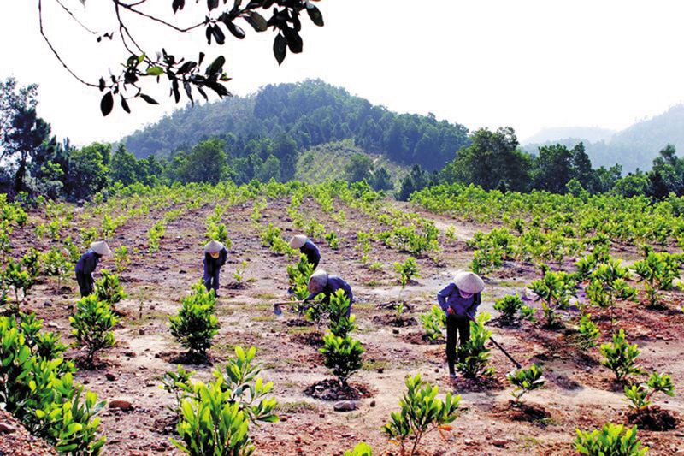
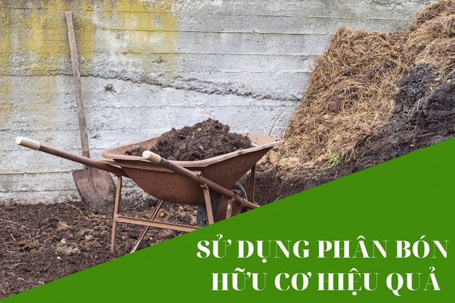
BÀI 9
3
TÍNH CẤP THIẾT CỦA VẤN ĐỀ CHỐNG THOÁI
HÓA ĐẤT
Xói mòn đất
Đốt rừng làm nương rẫy
Trồng và bảo vệ rừng
Sử dụng bón phân hữu cơ

Slide 20
- Thực trạng:
+ Nhiều diện tích đất ở trung du và miền núi bị rửa trôi, xói mòn, bạc màu, trở nên khô cằn, nghèo dinh dưỡng; nguy cơ hoang mạc hoá có thể xảy ra ở khu vực duyên hải Nam Trung Bộ.
+ Đất ở nhiều vùng cửa sông, ven biển bị suy thoái do nhiễm mặn, nhiễm phèn, ngập úng và có xu hướng ngày càng tăng.

Slide 21
- Nguyên nhân
+ Do tự nhiên: nước ta có ¾ diện tích đất ở vùng đồi núi, có độ dốc cao, lượng mưa lớn và tập trung theo mùa. Biến đổi khí hậu làm gia tăng tình trạng hạn hán, ngập lụt, nước biển dâng.
+ Do con người: nạn phá rừng lấy gỗ, đốt rừng làm nương gẫy, chưa quan tâm đến cải tạo đất, lạm dụng chất hóa học trong sản xuất.

Slide 22
- Hậu quả
+ Độ phì của đất giảm, mất chất dinh dưỡng, khiến năng suất cây trồng bị ảnh hưởng.
+ Nhiều nơi đất bị thoái hóa nặng không thể sử dụng cho trồng trọt.

Slide 23
- Biện pháp:
+ Bảo vệ rừng và trồng rừng.
+ Củng cố và hoàn thiện hệ thống đê biển, hệ thống công trình thủy lợi.
+ Bổ sung các chất hữu cơ, các vi sinh vật cho đất và làm tăng độ phì nhiêu của đất.

Slide 24
EM CÓ BIẾT?
- Đá mẹ là nguồn gốc cung cấp vật chất vô cơ cho đất. Đá mẹ có ảnh hưởng đến màu sắc và tính chất của đất.
- Khí hậu, đặc biệt là nhiệt độ và lượng mưa, quyết định mức độ rửa trôi, thúc đẩy quá trình hòa tan, tích tụ hữu cơ.
- Sinh vật đóng vai trò quan trọng trong quá trình hình thành đất. Thực vât cung cấp vật chất hữu cơ, vi sinh vật phân giải xác súc vật tạo mùn, động vật làm đất tơi xốp hơn.

Slide 25
a. Luyện tập. Hoàn thành bảng về giá trị sử dụng của đất feralit và đất phù sa vào vở.
Nhóm đất | Giá trị sử dụng
Đất feralit
Đất phù sa

Slide 26
a. Luyện tập. Hoàn thành bảng về giá trị sử dụng của đất feralit và đất phù sa vào vở.
Nhóm đất | Giá trị sử dụng
Đất feralit | - Trong lâm nghiệp: thích hợp phát triển rừng sản xuất. - Trong nông nghiệp: trồng các cây công nghiệp lâu năm, cây dược liệu và các loại cây ăn quả.
Đất phù sa

Slide 27
a. Luyện tập. Hoàn thành bảng về giá trị sử dụng của đất feralit và đất phù sa vào vở.
Nhóm đất | Giá trị sử dụng
Đất feralit | - Trong lâm nghiệp: thích hợp phát triển rừng sản xuất. - Trong nông nghiệp: trồng các cây công nghiệp lâu năm, cây dược liệu và các loại cây ăn quả.
Đất phù sa | - Trong nông nghiệp: sản xuất lương thực, cây công nghiệp hàng năm và cây ăn quả. - Trong thủy sản: thuận lợi cho việc đánh bắt và nuôi trồng thủy sản.

Slide 28
b. Vận dụng
Tìm hiểu về tài nguyên đất ở địa phương nơi em sinh sống và viết một báo cáo ngắn về nhóm đất chủ yếu ở địa phương và giá trị sử dụng.

Slide 29
VẬN DỤNG VÀ MỞ RỘNG
THẢO LUẬN THEO CẶP (1 PHÚT)
Tìm hiểu về tài nguyên đất ở địa phương nơi em sinh sống và viết một báo cáo ngắn về nhóm đất chủ yếu ở địa phương và giá trị sử dụng.
- Đất ở Lâm Đồng: chủ yếu là đất bazan, đất Feralit
- Giá trị: thích hợp cho việc trồng rừng, trồng các cây công nghiệp lâu năm( chè, cà phê…) cây dược liệu và các loại cây ăn quả ( bơ, hồng, sầu riêng..)

Slide 30
Câu 1. Đất tơi xốp giữ nước tốt thích hợp nhất với loại cây nào dưới đây?
A. Lâm nghiệp.
B. Cây ăn quả.
C. Công nghiệp.
D. Lương thực.

Slide 31
Câu 2. Đất phèn, đất mặn chiếm diện tích lớn tập trung chủ yếu ở vùng nào sau đây của nước ta?
A. Đồng bằng sông Hồng.
B. Duyên hải miền Trung
C. Đồng bằng Thanh Hóa.
D. Đồng bằng sông Cửu Long.

Slide 32
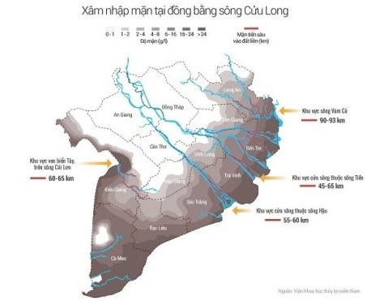

Slide 33
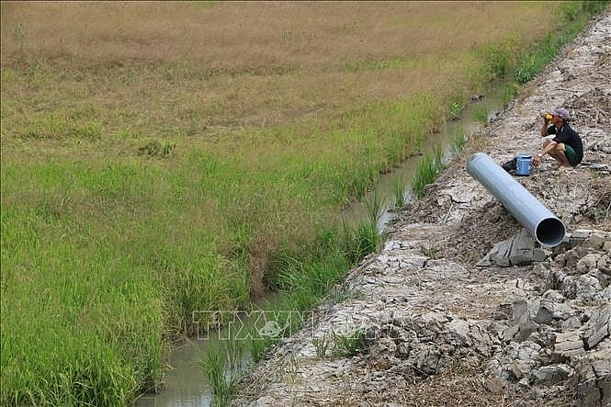

Slide 34
Câu 3. Nhóm đất phù sa có đặc điểm nào sau đây?
A. Lớp vỏ phong hoá dày, đất thoáng khí.
B. Có chứa nhiều ôxít sắt và ôxít nhôm.
C. Đất chua, nghèo các chất badơ và mùn.
D. Đất có độ phì cao, rất giàu dinh dưỡng.

Slide 35
Câu 4. Ở các rừng ngập mặn ven biển, các bãi triều ngập nước và ở cửa sông lớn thuận lợi cho việc
A. đánh bắt thủy sản.
B. nuôi trồng thủy sản.
C. trồng cây lâu năm.
D. trồng cây lúa nước.

Slide 36
Câu 4. Trong lâm nghiệp, đất feralit thích hợp để
A. rừng sản xuất.
B. rừng phòng hộ.
C. rừng đặc dụng.
D. vườn quốc gia.

Slide 37
Câu 5. Để giảm thiểu tình trạng thoái hóa đất, chúng ta không nên áp dụng biện pháp nào sau đây?
A. Lạm dụng thuốc trừ sâu, phân bón hóa học.
B. Trồng cây phủ xanh đất trống, đồi núi trọc.
C. Củng cố và hoàn thiện hệ thống các đê ven biển.
D. Bổ sung các chất hữu cơ cho đất.

Slide 38
Câu 6: Đặc điểm của nhóm đất feralit:
A. Đất chua, nghèo mùn, nhiều sét. Đất có mùa đỏ vàng do có nhiều hợp chất sắt và nhôm.
B. Đất có màu đỏ thẫm hoặc vàng đỏ, có độ phì cao, thích hợp với nhiều laoij cây công nghiệp.
C. Đất có nhiều mùn, hình thành dưới thảm rừng á nhiệt đới hoặc ôn đới vùng núi cao.
D. Nhìn chung đất có độ phì nhiêu, dễ canh tác và làm thủy lợi. Đất tơi xốp,ít chua, giàu mùn.

Slide 39
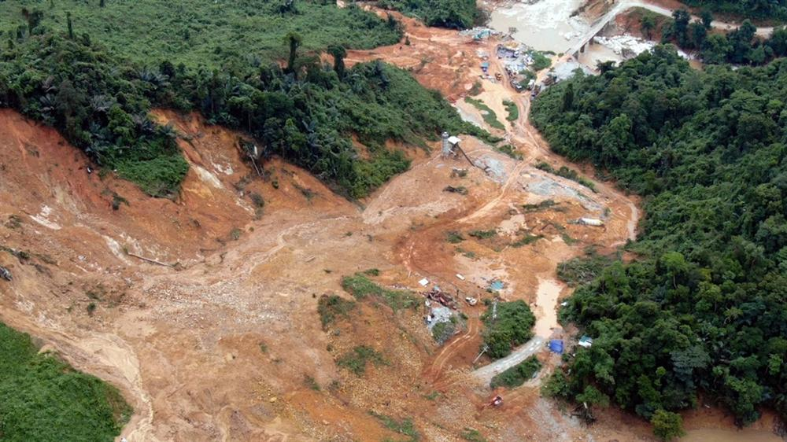

Slide 40
